Slide 1
Utviklingsarbeid for å sikre betre rekruttering, gode kompetanse miljø og felles planlegging
Sogn og Fjordane helsefellesskap

Slide 2
Samhandlingsprosjekt Sogn og Fjordane helsefellesskap
Sogn og Fjordane helsefellesskap vedtok i 2022 ein felles strategi for samarbeidet. Det er skissert følgande innsatsområde felles planlegging, samarbeid om rekruttering og kompetanse, fire prioriterte pasientgrupper, akuttmedisinske tenester samt digitalisering og forsking.
Desse satsingsområda er konkretisert inn i ein handlingsplan, med felles tiltak som eit ledd i å nå målsettinga om ei betre felles helseteneste for våre pasientar.
Det er einigheit i helsefellesskapet om at eit felles kunnskapsgrunnlag om status og framskrivingar lokalt vil kunne støtte kommunane og Helse Førde i det vidare arbeidet. Kommunane og Helseføretaket er i dag i liten grad involvert i kvarandre si planlegging av tenestene, dette kom som eit lovkrav i 2022 og må følgast opp gjennom helsefellesskapet.
Strategisk samarbeidsutval vedtok i desember 2023 å sette i gong eit felles arbeid for å sikre betre felles planlegging av tenestene, med tiltak for å sikre tettare samarbeid rundt rekruttering, stabilisering av kompetanse og samhandling om tenestene til våre felles brukarar.

Slide 3
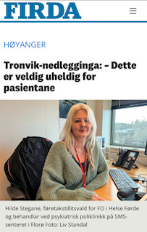
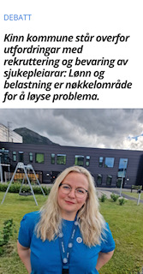
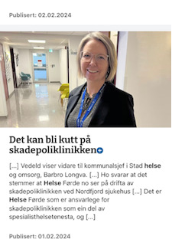
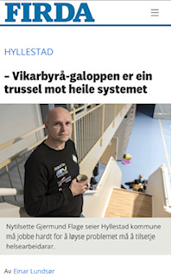
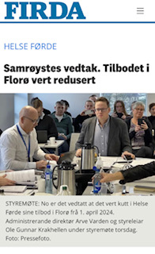
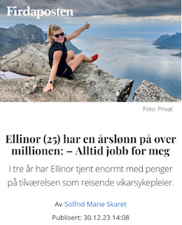
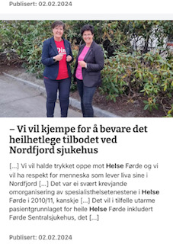
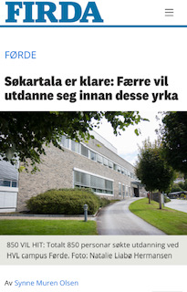
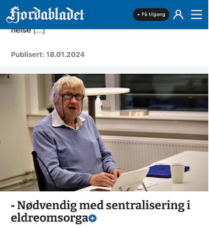
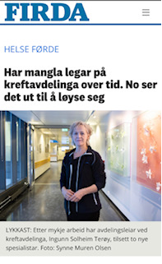
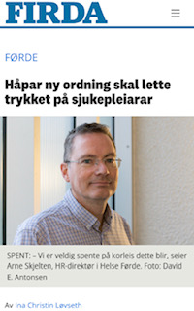
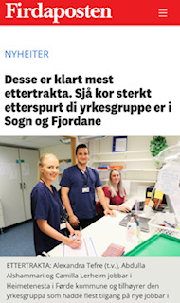
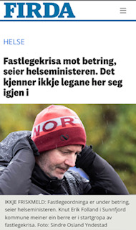
Bakgrunn

Slide 4
Mandat for felles utviklingsarbeid
Mandatet er utarbeidd av:
Dagrun Kyrkjebø, samhandlingssjef Helse Førde
Arve Varden, adm dir Helse Førde
Heidi Vederhus, stadleg leiar NF sjukehus
Martin Lundgård, leiar for SSU kommunedirektør Askvoll kommune
Øyvind Bang Olsen, kommunedirektør Kinn kommune
Elin Sørbotten, Samhandlingskoordinator
Kjell Arne Norgård, kommuneoverlege Kinn

Slide 5
Målsetting
Revitalisere og prioritere samhandlingsarbeid mellom partnarane
Kome med tiltak til korleis vi lokalt i regionen skal samarbeide om kompetanse for å sikre rett bruk, robuste fagmiljø og stabiliseringstiltak som er berekraftige
Betre felles planlegging av tenestene, med felles tiltak om rekruttering og stabilisering av kompetanse

Slide 6
Delmål
1. Skape eit felles kunnskapsgrunnlag og situasjonsforståing av følgande område:
Rekruttering, bruk av eksterne ressursar i kommunane og Helse Førde
Samhandling om kritisk kompetanse
Forpliktande samarbeid i planarbeid
2. Arrangere ei felles nettverkssamling for strategisk og administrativ leiing i kommunane og helseføretaket.
Konkretisere tiltak for vidare samarbeid

Slide 7
Styring
Styringsgruppe
Strategisk samarbeidsutval er styringsgruppe for arbeidet.
Prosjektgruppe
Prosjektleiar: Elin Sørbotten, Kinn kommune
Delprosjektleiarar: ?
Kommunedirektør: Øyvind Bang Olsen, Kinn kommune
Helse Førde: Dagrun Kyrkjebø, Samhandlingssjef
Helse Førde: Heidi Vederhus, stadleg leiing NF sjukehus
PWC: Marianne Kleppe Nordal
KS: Hilde Ystanes

Slide 8
Oppnevnte medlemar
Kinn kommune | Trude Gulbranson Janne Midtbø Elisabeth Solheim Kjell Arne Norgård
Sunnfjord kommune | Liv Janne Bell Jonstad
Sogndal kommune | Linn Mari Torsheim Hanitz Leiv Erik Husabø
Stad kommune | Barbro Longva Thomas vingen Vedeld
PWC | Marianne Kleppe Nordal Jan Flølo
KS | Hilde Ystanes
Helse Førde:

Slide 9
Forankring
Forankring ut mot kommunane: ​
Helse og omsorgsutvalet, 23.01 ​
KD nettverk region Fjordane, 29.01​
nettverket for kommunalsjefar i HAFS, 02.02 ​
Fagleg samarbeidsutval 14.02​
Nettverket for kommunalsjefar i Sogn 15.02​
Kommuneoverlegenettverket, 28.02​
SSU, godkjenning av mandat 29.02​
Nettverket for kommunalsjefane NF/Sunnfjord 01.03.24

Slide 10
Økonomi
Utgifter til konsulentbistand frå PwC vert dekka av partnarane i tråd med vedteken fordeling:
Helse Førde: 130 000,-
Kommunane: 170 000,-
Kinn kommune tek på seg ansvaret for oppfølginga kring økonomien, og står som oppdragsgjevar ovanfor PwC.
Utover dette stillar partnarane personellressursar inn i arbeidet i tråd med prosjektplanen.

Slide 11
PwC sitt oppdrag
Bistå i datainnsamling og analyser knytt til dei to delprosjekta
Delta i førebuing og gjennomføring av felles prosjektmøter
Delta i utarbeiding av rapport
Evt delta på førebuing til og presentasjon av rapport
Jan Flølo vil være ansvarleg partnar på dette oppdraget, i tillegg vil oppdraget verte utført av Marianne Kleppe Nordal

Slide 12
Delprosjekt 1: Rekruttering av personell
1. Status på arbeidet med rekruttering i dag
Kartlegging av dagens situasjon
Rekrutteringstiltak som er i drift
Kartlegge kjøp av private helse og omsorgstenester i vårt område i dag
Kartlegge bruk av vikarbyrå
Kartlegge ledige/ubesette fagstillingar
Heiltid, deltid
2. Framstille kva kritisk kompetanse regionen har utfordringar med å rekruttere
3.Framstille konsise problemstillingar til drøfting på nettverkssamling
4.Utarbeide eit kapittel til samla rapport frå prosjektet

Slide 13
Delprosjekt 2: Samhandling om nødvendig kompetanse i Sogn og Fjordane helsefellesskap
1. Utifrå leveranse 3 i delprosjekt 1, peike på moglege samhandlingsfelt vi bør samarbeide tettare om
2. Utarbeide intervjuguide, gjennomføre og analysere intervju av helsepersonell
3. Framstille konsise problemstillingar og forslag til tiltak for drøfting på nettverkssamling
4. Utarbeide eit kapittel til samla rapport frå prosjektet

Slide 14
Delprosjekt 3: Langsiktig planlegging kommune og føretak
1. Analysere grunnlagsdokument, sjå desse i samanheng med folketalsutviklinga pr kommune
2. Velje ut, gjennomgå og samanlikne helseplanar i nokre utvalde kommunar og føretak
3. Framstille konsise problemstillingar til drøfting på nettverkssamling
4. Utarbeide eit kapittel til samla rapport frå prosjektet

Slide 15
Nettverkssamling hausten 2024

